Slide 1
ИСПОЛЬЗОВАНИЕ СПЕЦИАЛЬНЫХ УЧЕБНИКОВ, УЧЕБНЫХ ПОСОБИЙ И ДИДАКТИЧЕСКИХ МАТЕРИАЛОВ

Slide 2
Электронная библиотечная система

Slide 3
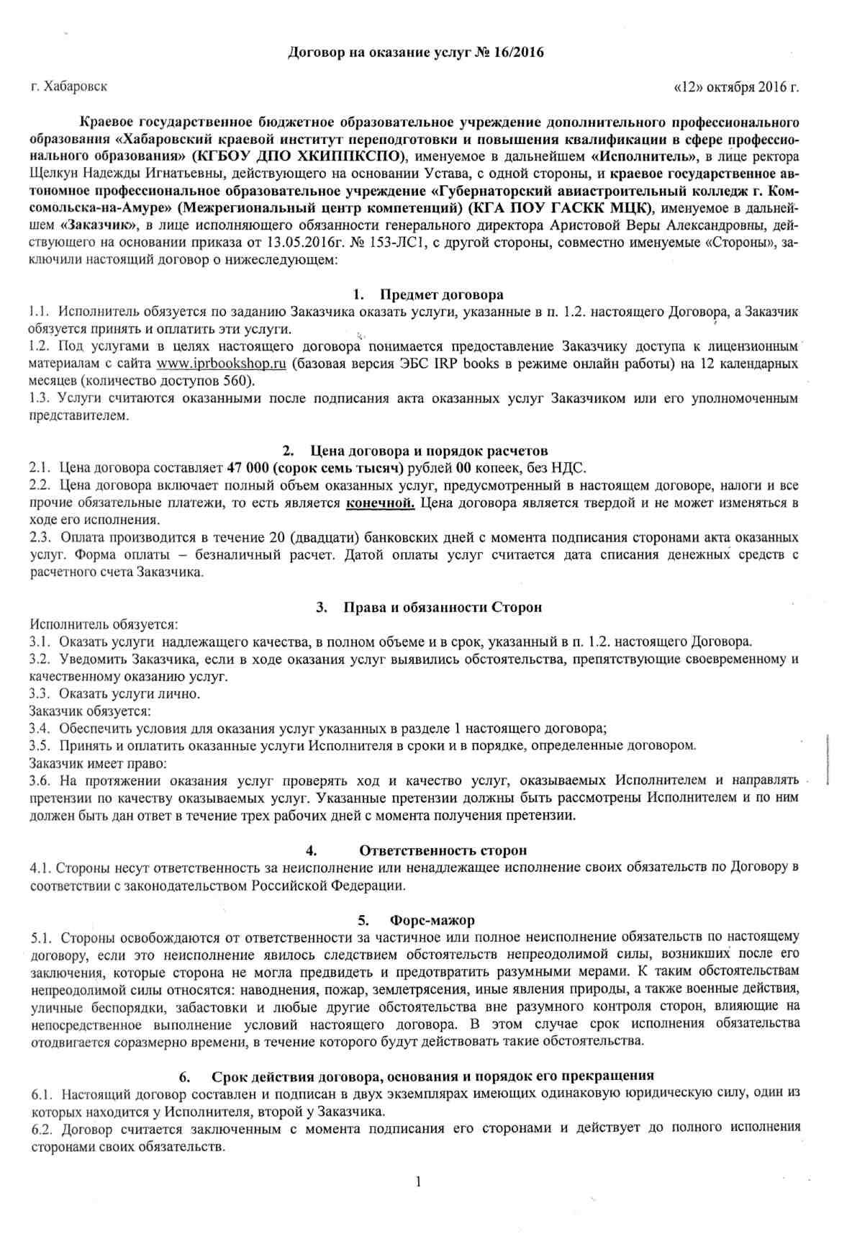
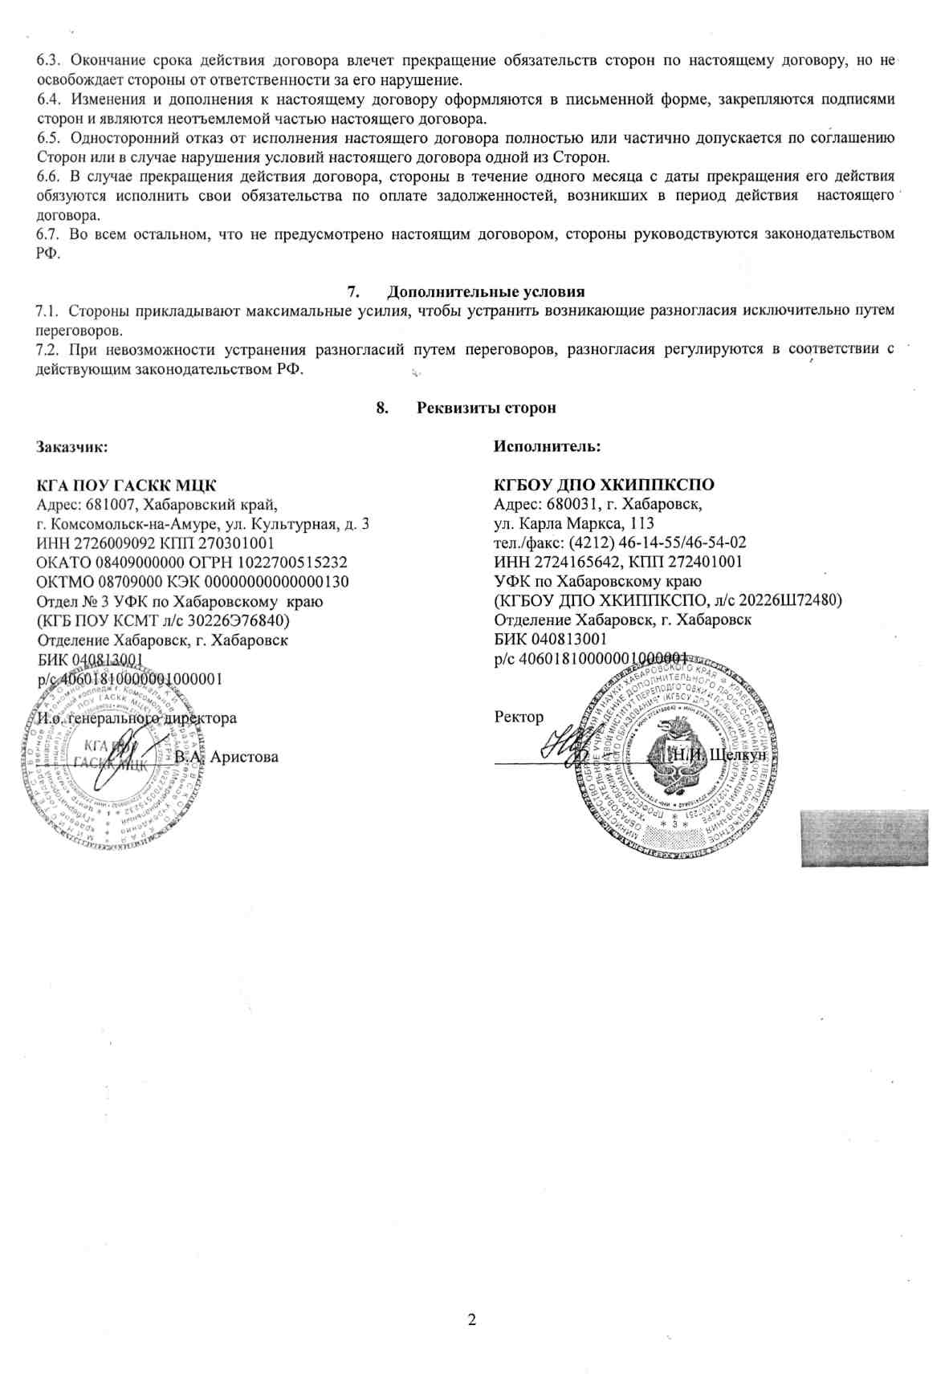

Slide 5
